Slide 1
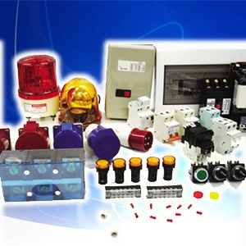
หน่วยที่ 15 วัสดุไฟฟ้าและอิเล็กทรอนิกส์

Slide 2
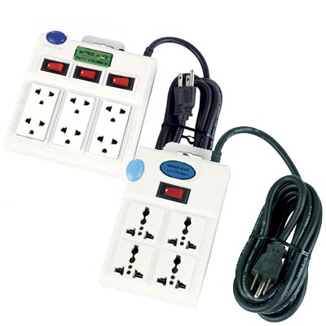
สาระสำคัญ
วัสดุที่นำมาใช้เป็นส่วนประกอบผลิตเครื่องใช้ไฟฟ้า ซึ่งวัสดุต่างๆ เหล่านั้นมีคุณสมบัติเฉพาะตัว

Slide 3
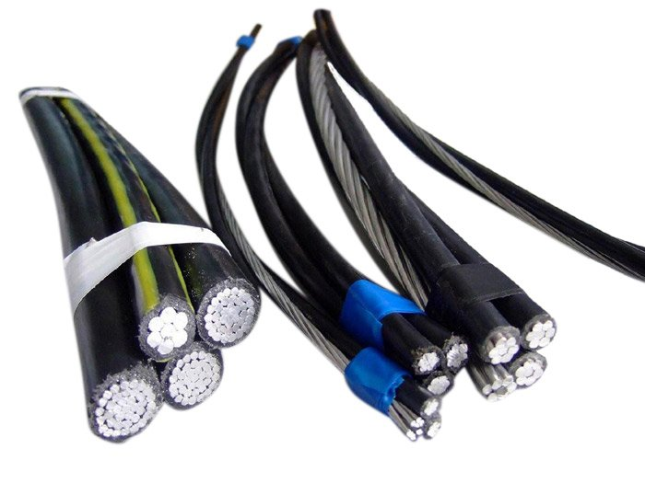
ความหมายของตัวนำไฟฟ้า
วัสดุที่กระแสไฟฟ้าสามารถไหลผ่านได้ เช่น สายไฟฟ้า ฟิวส์ สวิตช์ และถ่านสำหรับงานไฟฟ้า

Slide 4
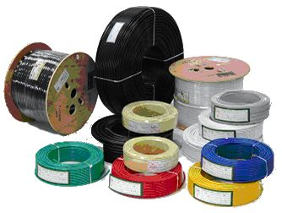
ประเภทของตัวนำไฟฟ้า
สายไฟฟ้า
วัสดุที่ทำมาจากโลหะที่มีคุณสมบัติตัวนำไฟฟ้าได้ดี

Slide 5
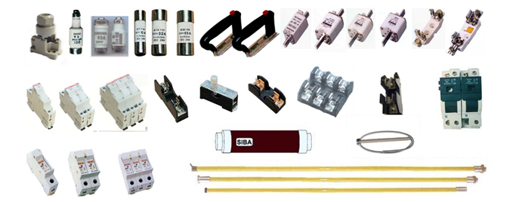
ประเภทของตัวนำไฟฟ้า
ฟิวส์
วัสดุที่มีจุดหลอมเหลวต่ำ ทำหน้าที่ตัดกระแสไฟฟ้า

Slide 6
ประเภทของตัวนำไฟฟ้า
สวิตช์ไฟฟ้า
อุปกรณ์ไฟฟ้าซึ่งทำหน้าที่เปิด-ปิด เพื่อให้กระแสไฟฟ้าไหลได้ครบวงจร

Slide 7
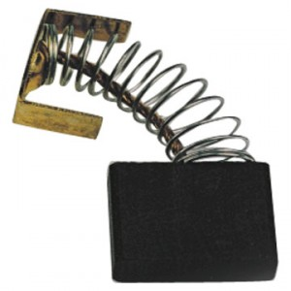
ประเภทของตัวนำไฟฟ้า
ถ่านสำหรับงานไฟฟ้า
แปรงถ่าน ซึ่งจะกดอยู่บนตัวเชื่อมแท่งหมุนของมอเตอร์เพื่อให้มีการสัมผัส

Slide 8
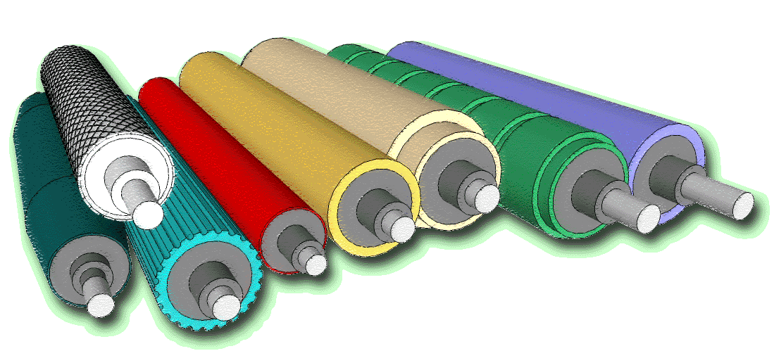
ความหมายของฉนวนไฟฟ้า
วัสดุที่กระแสไฟฟ้าไม่สามารถไหลผ่านได้ โดยส่วนใหญ่จะเป็นอโลหะ

Slide 9
ประเภทของฉนวนไฟฟ้า
พลาสติก
นำมาใช้หุ้มสายไฟฟ้าและสายเคเบิล
กระดาษ
วางลงในร่องก่อนพันลวดทองแดงในมอเตอร์

Slide 10
ประเภทของฉนวนไฟฟ้า
แก้ว
ใช้ทำหลอดไฟ หลอดวิทยุ
เซรามิก
ใช้ทำลูกถ้วยไฟฟ้า ขั้วสะพานไฟ

Slide 11
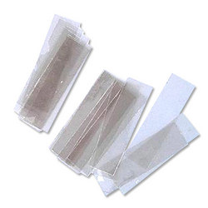
ประเภทของฉนวนไฟฟ้า
ไมกา
เป็นเกล็ดหินใสแผ่นบางๆ วางซ้อนกัน ใช้ห่อหุ้มลวดต้านทานในเตาหุงต้มไฟฟ้า

Slide 12
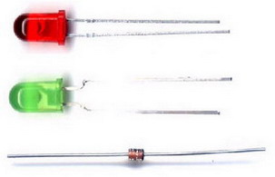
ความหมายของวัสดุต้านทาน
วัสดุที่ต้านทานต่อการไหลของกระแส ไฟฟ้า เมื่อมีกระแสไฟฟ้าไหลผ่านก็จะเกิดความร้อนขึ้นที่วัสดุต้านทาน

Slide 13
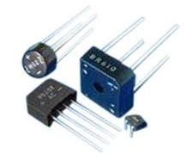
ประเภทวัสดุในงานอิเล็กฯ
วัสดุกึ่งตัวนำ
วัสดุสำคัญที่จะนำมาผลิตเป็นทราน ซิสเตอร์และไดโอด

Slide 14
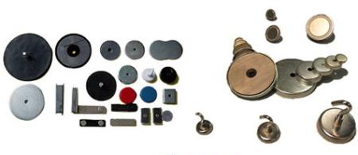
ประเภทวัสดุในงานอิเล็กฯ
วัสดุแม่เหล็ก
เหล็กที่มีอำนาจดึงดูดโลหะที่เป็นเหล็ก

